Slide 1
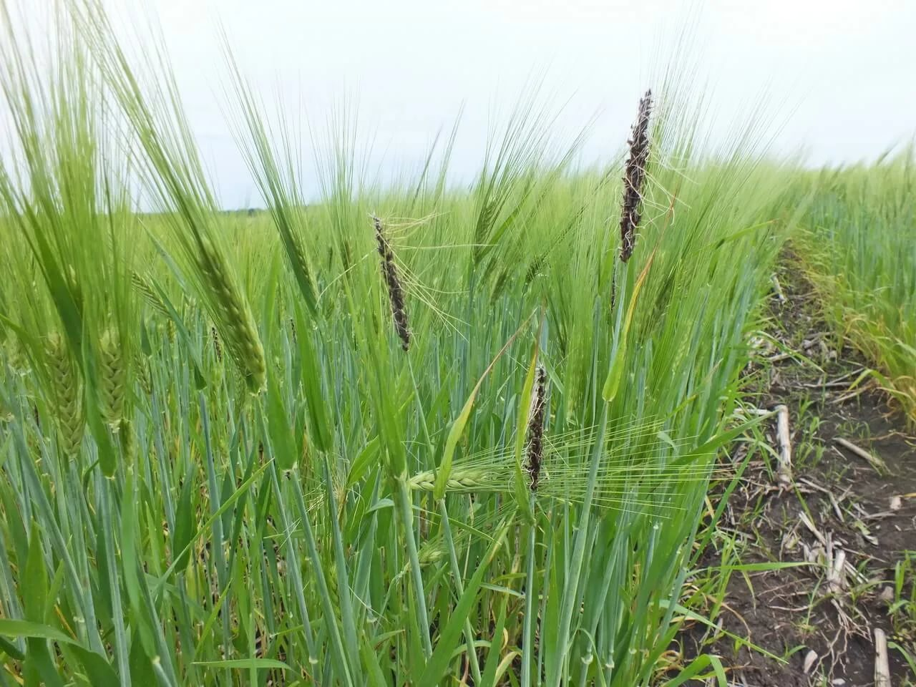
Тема урока: Микробиотехнология.

Slide 2
Вопросы лекции:
Биологические объекты биотехнологии.
Подбор форм микроорганизмов с заданными свойствами
Принципы биотехнологии

Slide 3
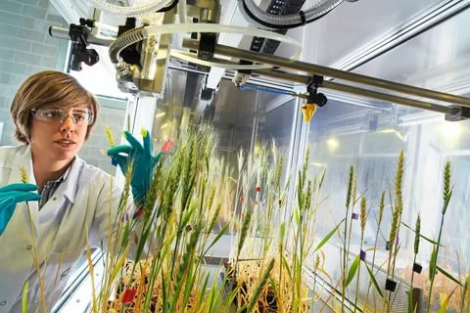
Вопрос 1. Биологические объекты биотехнологии.
Объекты, используемые в биотехнологии (они включают представителей, как прокариот, так и эукариот), чрезвычай­но разнообразны по своей структурной организации и био­логическим характеристикам.

Slide 4
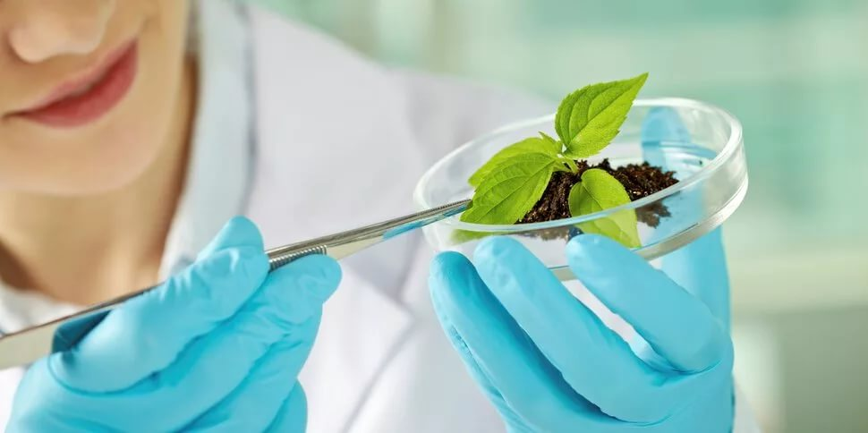
К объектам биотехнологии относятся:
— вирусы;
— бактерии и цианобактерии;
— водоросли;
— лишайники;
— грибы;
— водные растения;
— клетки растений и животных.

Slide 5
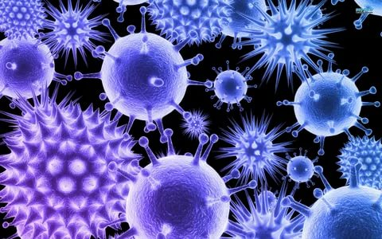
Вирусы

Slide 6
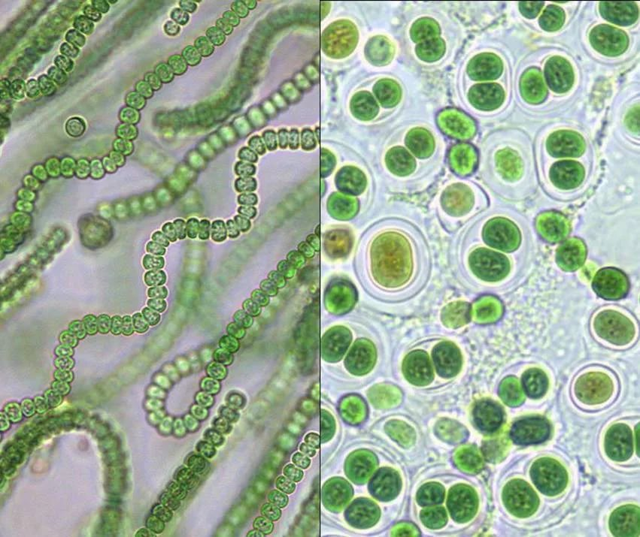
Бактерии и цианобактерии

Slide 7
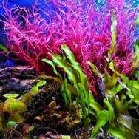
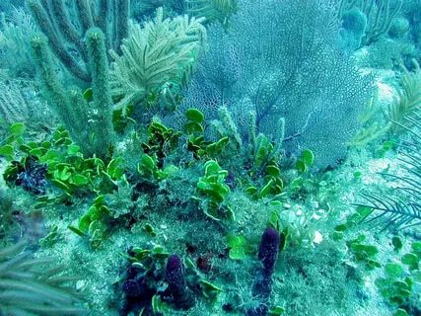
Водоросли

Slide 8
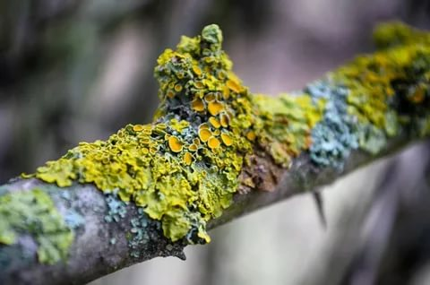
Лишайники

Slide 9
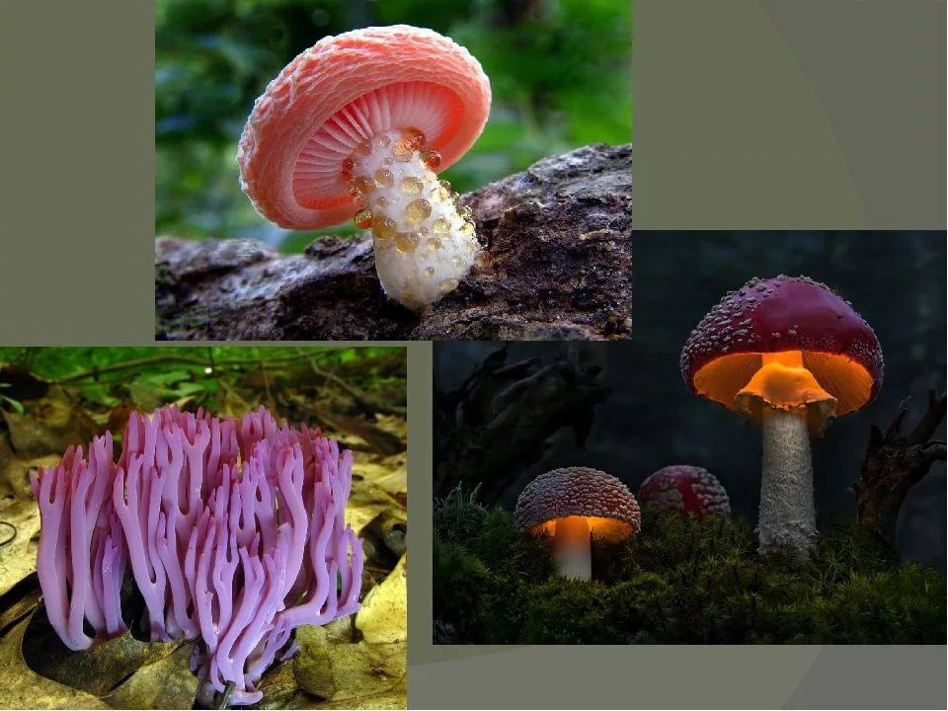
Грибы

Slide 10
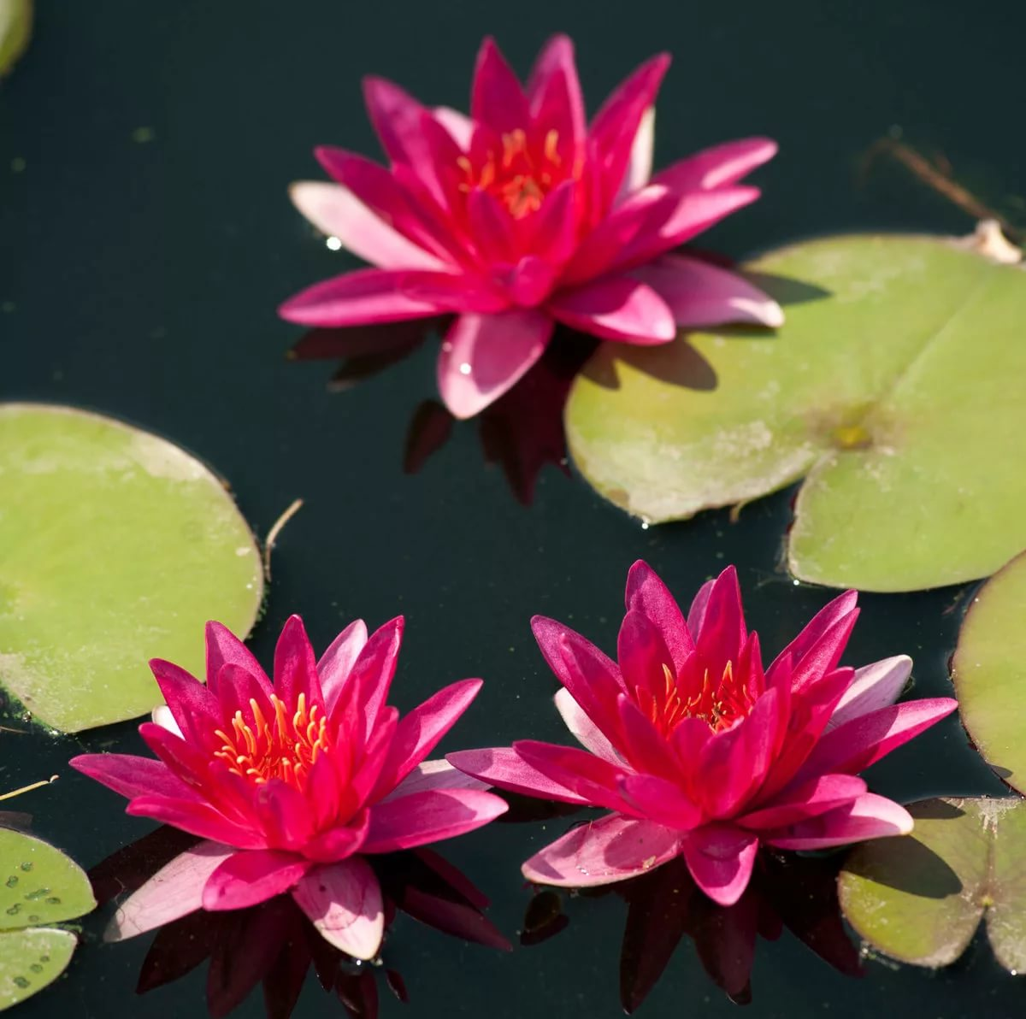
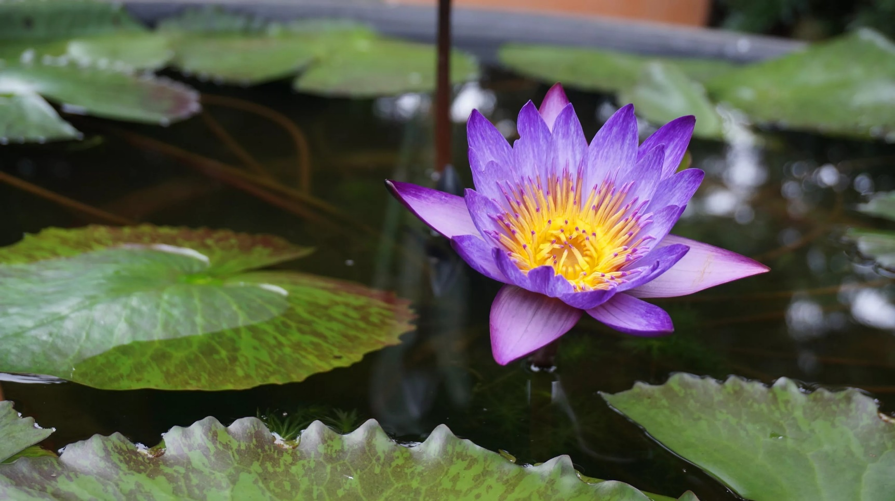
Водные растения

Slide 11
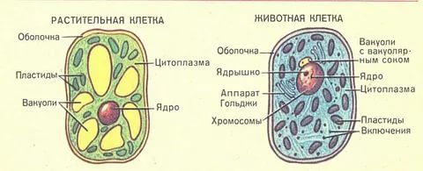
Клетки растений и животных

Slide 12
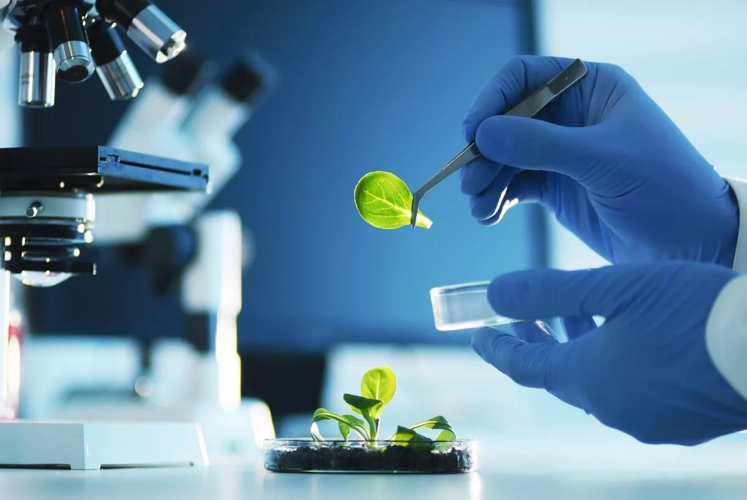
Низшие растения
В группу низших растений входят и микроскопически малые организмы (одноклеточные и многоклеточные), и очень крупные по размерам. Но все они объединены таки­ми общими признаками, как отсутствие расчленения тела на вегетативные органы и разнообразие способов размноже­ния.

Slide 13
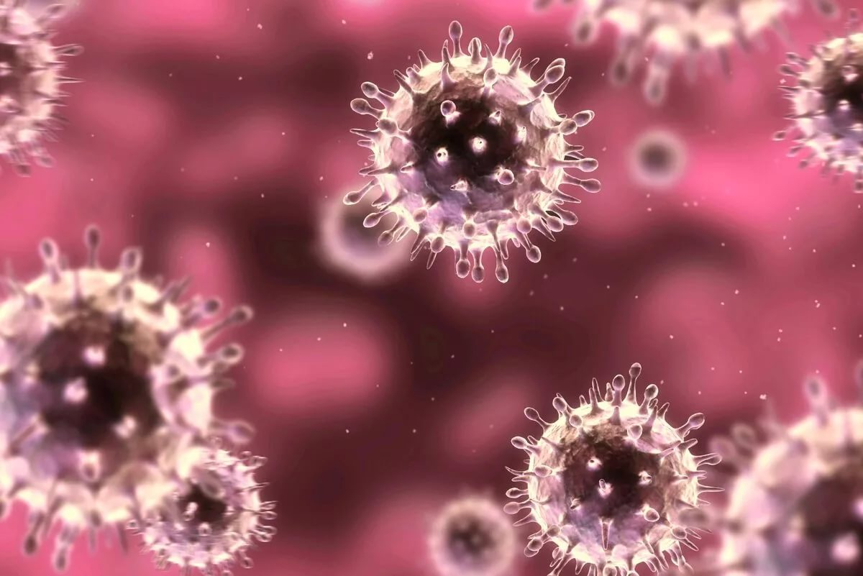
Вирусы
Вирусы (от лат. virus — яд) — это мельчайшие организ­мы (не более 200-300 нм), невидимые в световой микроскоп, не имеющие клеточного строения, лишенные собственных систем энергообеспечения, отличающиеся паразитическим способом существования, т. е. являющиеся внутриклеточ­ными паразитами. Детальное изучение вирусов стало воз­можным с развитием электронной микроскопии, биохимии, молекулярной биологии.

Slide 14
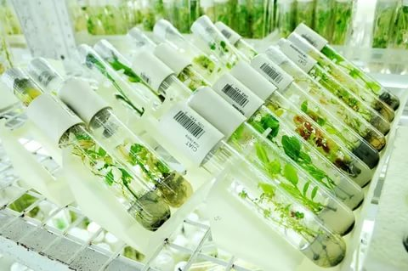
Бактерии
До конца 1970-х гг. термин «бактерия» служил синони­мом прокариот, но в 1977 г. на основании данных молеку­лярной биологии прокариоты подразделили на царства архебактерий и эубактерий (собственно бактерий).

Slide 15
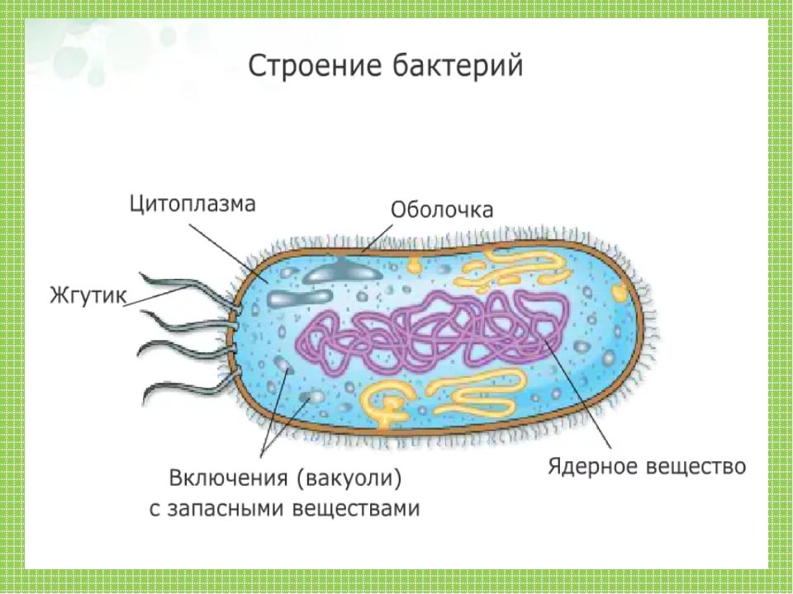
Строение бактерий.
Подавляющее большинство бакте­рий (за исключением актиномицетов и нитчатых цианобак­терий) одноклеточны. По форме клеток они могут быть шаровидными (кокки), палочковидными (бациллы, клостридии, псевдомонады), извитыми (вибрионы, спириллы, спирохеты), реже — звездчатыми, тетраэдрическими, куби­ческими, С- или О-образными.

Slide 16
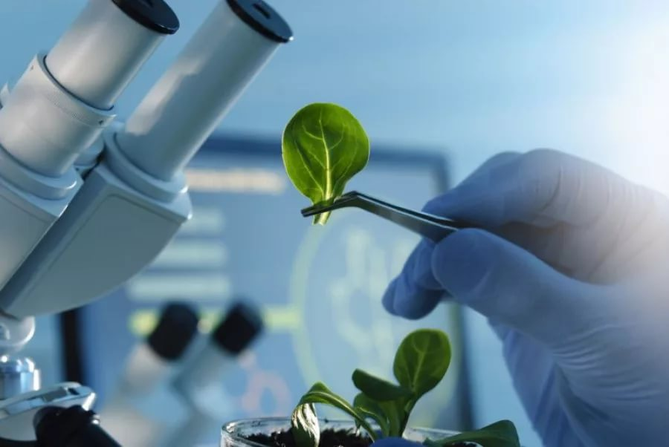
Обязательными клеточными структурами бактерий являются:
— нуклеоид;
— рибосомы;
— цитоплазматическая мембрана (ЦПМ).

Slide 17
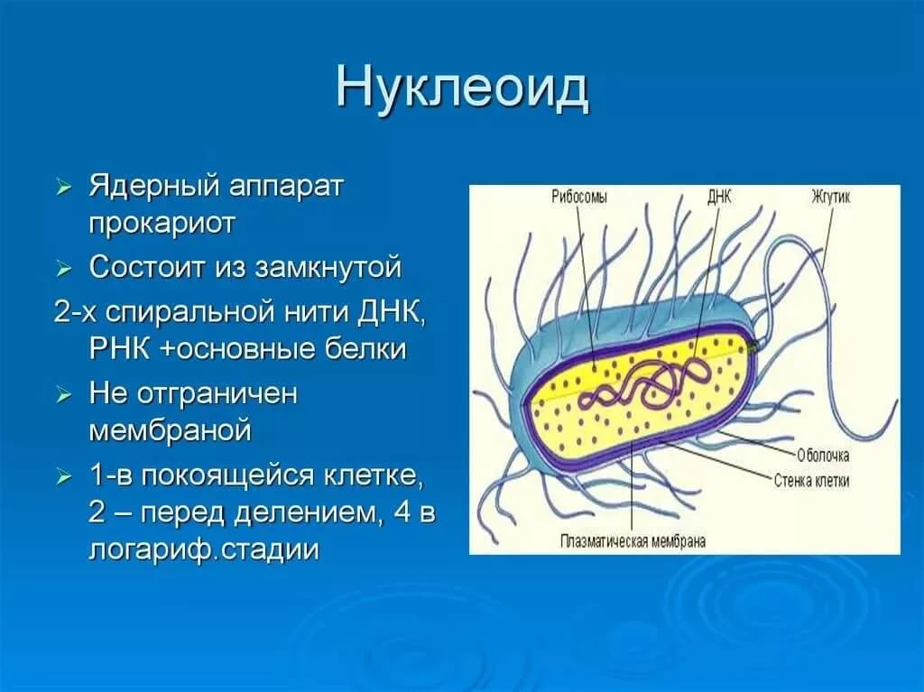

Slide 18
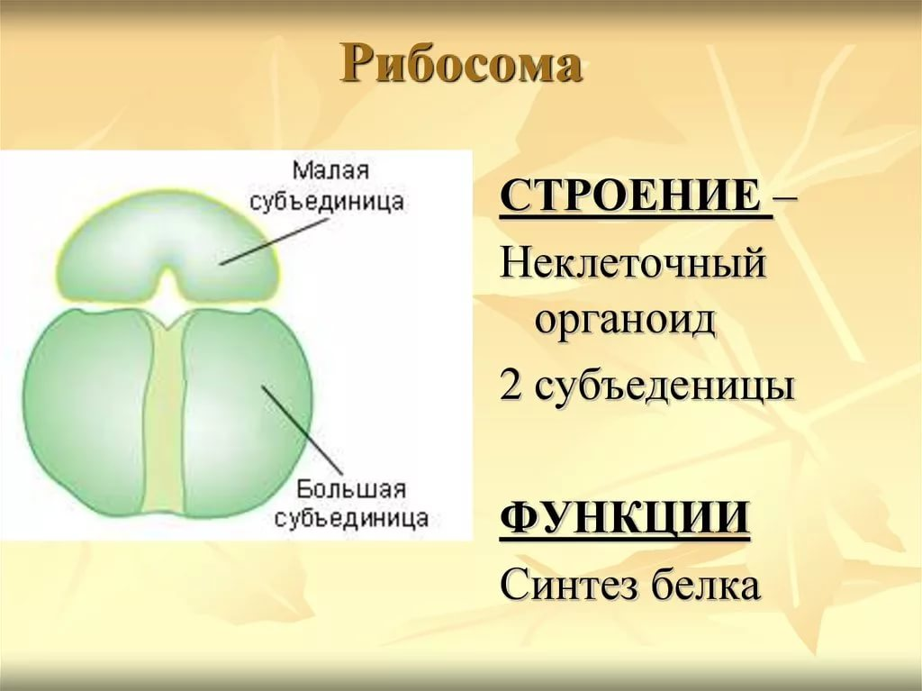

Slide 19
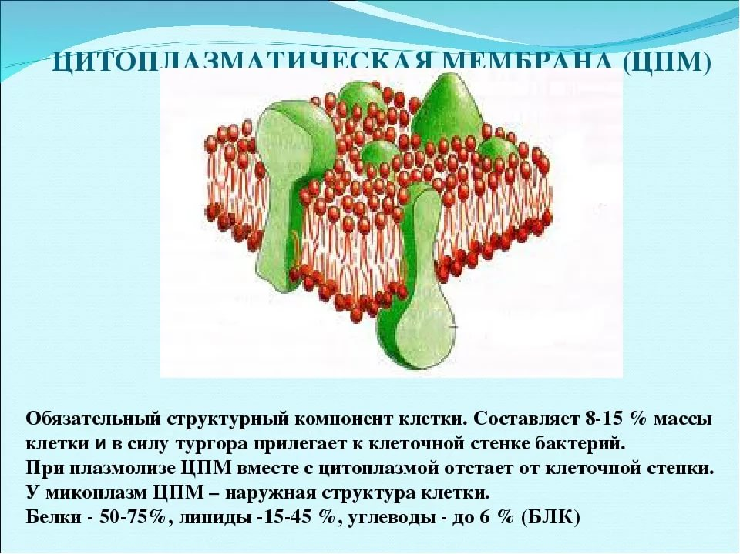
Цитоплазматическая мембрана (ЦПМ).

Slide 20
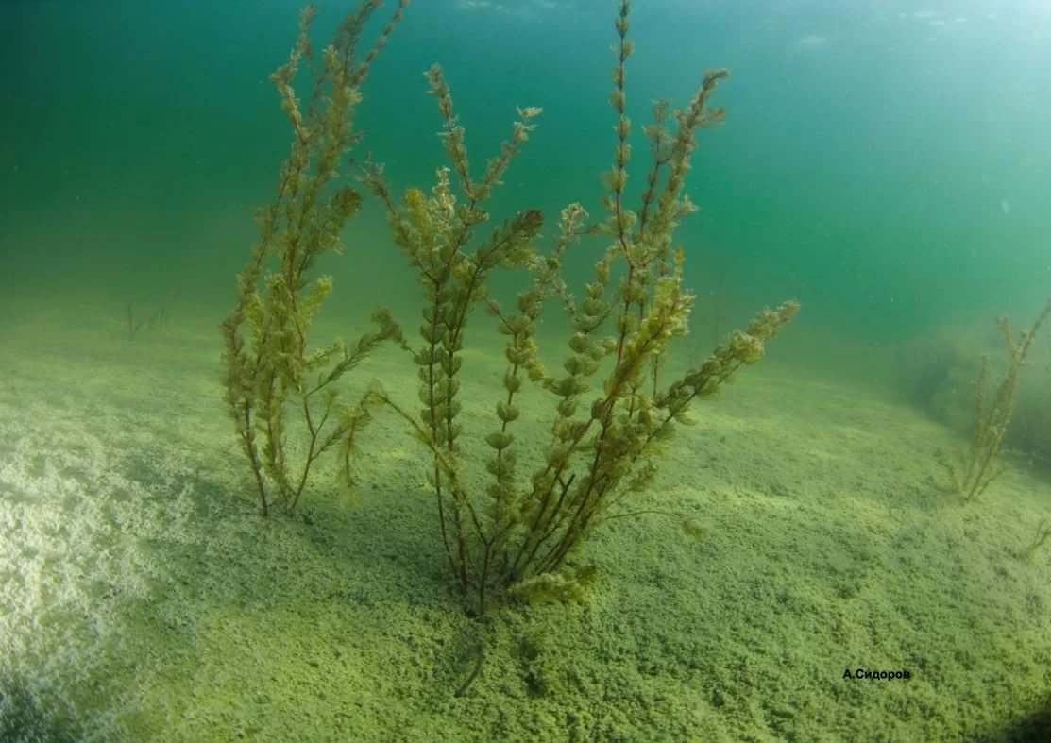
Водоросли
Водоросли — наиболее древняя и разнородная группа организмов. Они обитают в водной среде, почве, на поверх­ности растений и в других местах. Большинство водорослей являются автотрофами, так как содержат хлорофилл и мо­гут использовать солнечный свет, но нередко их зеленая окраска маскируется другими пигментами. Некоторые во­доросли утратили способность к фотосинтезу и перешли на гетеротрофный тип питания.

Slide 21
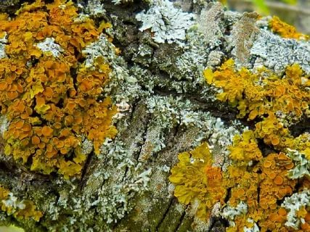
Лишайники
Лишайники — это симбиотические ассоциации микро­скопических грибов и зеленых микроводорослей и/или ци­анобактерий, образующие слоевища (талломы) определен­ной структуры. Они выделяют кислоты и тем самым вносят существенный вклад в процессы почвообразования. Лишайники можно отнести к пионерам, т. е. к первым организ­мам, заселяющим субстрат в процессе первичной сукцессии.

Slide 22
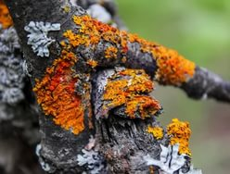
Преимущество лишайников
Преимуществом лишайников является устойчивость к экстремальным условиям (засухе, морозам, высоким темпе­ратурам, ультрафиолетовому излучению). В то же время они проявляют повышенную чувствительность к загрязне­нию окружающей среды и могут служить индикаторами ее состояния.

Slide 23
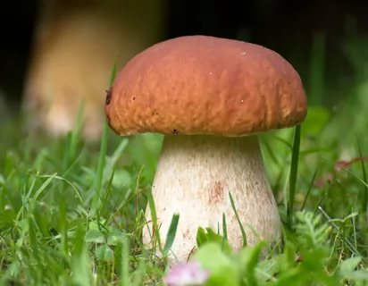
Грибы
Грибы представляют собой обширную группу организ­мов, включающую около 100 тыс. видов. Это гетеротроф­ные организмы, лишенные хлорофилла. Минеральные ве­щества гриб способен усваивать из окружающей среды, од­нако органические вещества он должен получать в готовом виде.

Slide 24
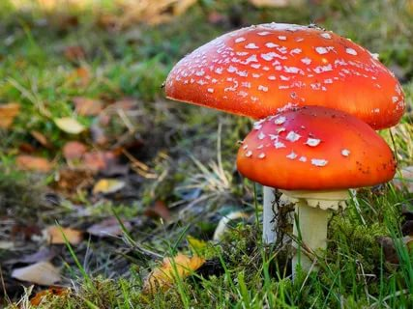
Грибы
По способу питания грибы подразделяют на симбионты, сапрофиты, паразиты. Симбионты вступают во взаимовы­годные отношения с растениями в форме микоризы. При этом гриб получает от растений необходимые ему органи­ческие соединения (углеводы и аминокислоты), в свою очередь, снабжая растения неорганическими веществами и водой.

Slide 25
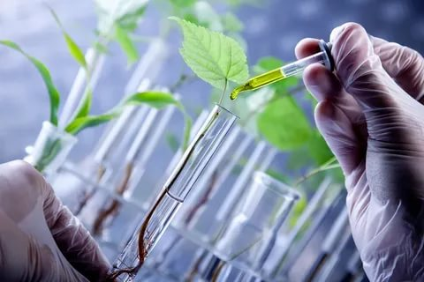
Вопрос 2. Подбор форм микроорганизмов с заданными свойствами
Выделение микроорганизмов. Отбираются пробы из мест обитания микроорганизмов (почва, растительные остатки и т.д.).
Применительно к углеводородокисляющим микроорганизмам таким местом может быть почва возле бензоколонок, винные дрожжи обильно встречаются на винограде, анаэробные целлюлозаразлагающие и метанобразующие микроорганизмы в больших количествах обитают в рубце жвачных животных.

Slide 26
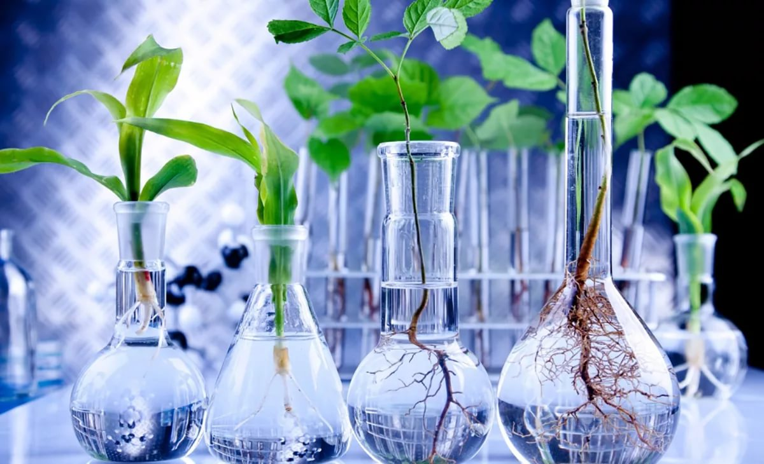
Получение накопительных культур.
Образцы вносят в жидкие питательные среды специального состава, создают благоприятные условия для развития продуцента (температура, РН, источники энергии, углерода, азота и т.д.). Для накопления продуцента холестериноксидазы используют среды с холестерином в качестве единственного источника углерода;
углеводородокисляющих микроорганизмов - среды с парафинами;
продуцентов протеолитических или липолитических ферментов - среды, содержащие белки или липиды.

Slide 27
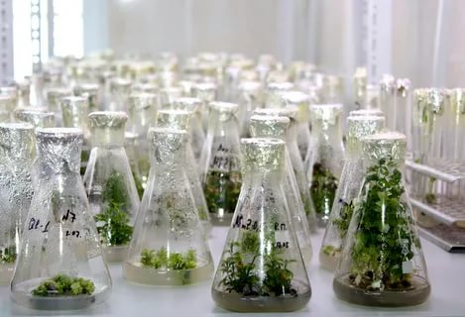
Выделение чистых культур. На плотные питательные среды засевают образцы проб из накопительных культур.
Отдельные клетки изолированные колонии или клоны, при их пересеве получаются чистые культуры, состоящие из клеток одного вида продуцента.
коллекций. Например, продуцентами антибиотиков чаще являются актиномицеты, этанола -дрожжи.
Клон - культура, полученная из одной клетки, чистая культура совокупность особей одного вида микроорганизмов, штаммы - культуры, выделенные из различных природных сред или из одной среды в разное время.

Slide 28
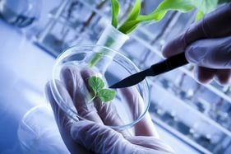
Определение способности синтезировать целевой продукт главный критерий при отборе продуцентов.
Микроорганизмы должны соответствовать следующим требованиям:
1)обладать высокой скоростью роста;
2)использовать для жизнедеятельности дешевые субстраты;
3)быть устойчивыми к заражению посторонней микрофлорой.

Slide 29
Вопрос 3. Принципы биотехнологии.
В наследство будущему столетию XX век оставляет глобальную экологическую проблему - основательно исчерпанные невозобновимые природные ресурсы, деградированную и загрязненную биосферу, а также множество проблем, связанных с дефицитом продовольствия, ухудшением здоровья людей и качества жизни в целом. Но есть и другая сторона - это реальные пути и оригинальные подходы к решению глобальной экологической проблемы. Выработке стратегии и тактике этого решения мы также обязаны XX веку: во второй его половине стала успешно набирать темпы новая, наукоемкая, бурно развивающаяся отрасль народного хозяйства - биотехнология.

Slide 30
Принципы биотехнологии.
В дисциплинах (физиология, биохимия, микробиология, медицина, агробиология), так и на рожденных уходящим веком молекулярной биологии и генетике, клеточной и генетической инженерии, кибернетике и информатике. Биотехнология - область знания, позволяющая получать путем управляемого культивирования организмов и (или) их фрагментов (тканей, клеток) полезные для человека продукты - пищу, корма, медицинские препараты, разнообразное сырье, доступные растениям формы азота, средства защиты растений и животных, а также утилизировать (конверсировать) различные органические отходы (промышленные, сельскохозяйственные и коммунальные).

